Slide 1
Міністерство освіти і науки України
Департамент професійної освіти
Державні стандарти професійної освіти на основі компетентнісного підходу

Slide 2
Актуальність модернізації ДСПТО
В умовах динамічних ринкових відносин актуалізується потреба в якісному трудовому потенціалі, здатному успішно конкурувати на ринку праці та задовольняти сучасні вимоги роботодавців. Це, в свою чергу, потребує модернізації системи професійно-технічної освіти, перегляду структури й змісту Державних стандартів професійно-технічної освіти з конкретних професій, оновлення нормативно-правової бази.

Slide 3
Нормативно-правове забезпечення створення ДСПТО на основі компетентнісного підходу
Створення ДСПТО на основі компетентнісного підходу базується на Конституції України та нормативно-правових актах, а саме: Закони України «Про професійний розвиток працівників», «Про зайнятість населення», «Про організації роботодавців, їх об’єднання, права і гарантії їх діяльності», постанова Кабінету Міністрів України від 23 листопада 2011 р. №1341 «Про затвердження Національної рамки кваліфікацій», постанова Кабінету Міністрів України від 31 травня 2017 р. № 373 «Про затвердження Порядку розроблення та затвердження професійних стандартів», розпорядження Кабінету Міністрів України від 14 грудня 2016 р. № 1077 «Про затвердження Плану заходів із впровадження Національної рамки кваліфікацій на 2016-2020 роки», розпорядження Кабінету Міністрів України від 3 квітня 2017 р. № 275-р «Про затвердження середньострокового плану пріоритетних дій Уряду до 2020 року та плану пріоритетних дій Уряду на 2017 рік»

Slide 4
Мета розроблення ДСПТО на основі компетентнісного підходу
реалізація єдиної державної політики у сфері професійно-технічної освіти;
забезпечення у всіх регіонах і в різних галузях економіки еквівалентності професійно-технічної освіти й визнання кваліфікацій та документів про професійно-технічну освіту;
формування єдиного освітнього простору в Україні;
усунення відмінностей у змісті підготовки конкурентоспроможних на ринку праці кваліфікованих робітників/молодших спеціалістів та в термінології, що використовується у професійно-технічній освіті;
забезпечення належної підготовки кваліфікованих робітників/молодших спеціалістів усіх кваліфікаційних рівнів, формування активної життєвої позиції особистості, здатної орієнтуватися в сучасних соціально-економічних змінах;
створення нормативної бази для функціонування Національної системи кваліфікацій та Національної рамки кваліфікацій;
упровадження у навчально-виробничий процес професійно-технічних навчальних закладів (далі – ПТНЗ) навчальних планів і програм на основі компетентнісного підходу.

Slide 5
Об’єкти ДСПТО
результати навчання здобувачів професійно-технічної освіти;
система формування компетентностей;
вимоги щодо навчальних результатів.

Slide 6
Принципи розроблення ДСПТО на основі компетентнісного підходу
системності, що забезпечує формування змісту професійної освіти з конкретної професії як системи взаємопов'язаних структурних компонентів ДСПТО;
гнучкості, що дозволяє адаптувати зміст компетентностей відповідно до вимог ринку праці, запитів роботодавців, потреб особистості;
прозорості, згідно з яким забезпечується чіткий й зрозумілий опис кінцевих результатів навчання, вимог, понять, термінів;
безперервності, згідно з яким забезпечується наступність в оволодінні новими знаннями, уміннями, компетентностями впродовж професійної діяльності;
індивідуалізації, що передбачає організацію навчального процесу з урахуванням особистісних (індивідуальних) потреб;
орієнтації на кінцевий результат, що визначає відповідність кінцевих навчальних результатів запланованим.

Slide 7
Терміни і поняття
державний стандарт професійно-технічної освіти з конкретної професії – це документ, у якому визначені державні вимоги до результатів навчання професійно-технічної освіти, рівня професійної кваліфікації випускників професійно-технічних навчальних закладів та освітнього рівня вступників до зазначених навчальних закладів;
професія – здатність виконувати подібні роботи, які вимагають від особи певної кваліфікації;
професійний стандарт – затверджені в установленому порядку вимоги до компетентностей працівників, що слугують основою для формування професійних кваліфікацій;
кваліфікація – офіційний результат оцінювання і визнання уповноваженим органом компетентностей (результатів навчання), яких особа досягла у відповідності до стандарту;
Національна рамка кваліфікацій – системний і структурований за компетентностями опис кваліфікаційних рівнів;
кваліфікаційний рівень – структурна одиниця Національної рамки кваліфікацій, що визначається певною сукупністю компетентностей, типових для кваліфікації даного рівня;
загальнопрофесійні компетентності – знання, уміння, розуміння, інші компетенції, що є загальними для певної професії незалежно від кваліфікації.
професійні компетентності – результат набуття робітником компетенцій, які дають йому змогу виконувати трудові функції, швидко адаптовуватися до змін у професійній діяльності;
ключові компетентності – загальні здібності й уміння (психологічні, когнітивні, соціально-особистісні, інформаційні, комунікативні), що дають змогу особі розуміти ситуацію, досягати успіху в особистому і професійному житті, набувати соціальної самостійності та забезпечують ефективну професійну й міжособистісну взаємодію;
результати навчання – компетентності, які набуває та/або здатна продемонструвати особа після завершення навчання;

Slide 8
Структура ДСПТО
ДСПТО містить:
титульну сторінку;
сторінку погоджень;
інформацію про робочу групу з розроблення ДСПТО;
загальні положення щодо реалізації ДСПТО, що визначають: складові ДСПТО з урахуванням основних вимог професійних стандартів та ОКХ, типових навчальних планів та програм, результатів навчання, параметри оцінювання результатів навчання, вимоги щодо присвоєння освітньо-кваліфікаційного рівня та видачі відповідного документа про освіту;
типову програму загальнопрофесійного навчального блоку та зміст загальнопрофесійних і ключових компетентностей;
освітньо-кваліфікаційну характеристику випускника для кожної кваліфікації, що включає назву професії, назву кваліфікації, вимоги до вступника, вимоги до результатів навчання;
типові навчальні програми для кожної кваліфікації та зміст професійних компетентностей;
типовий навчальний план для кожної кваліфікації, що включає розподіл навчального навантаження між загально-професійною, професійно-теоретичною та професійно-практичною підготовкою, консультації, кваліфікаційну атестацію;
перелік основних засобів навчання для здобуття кожної кваліфікації.

Slide 9
Порядок розроблення ДСПТО
вивчення пропозицій щодо розроблення ДСПТО з конкретних професій;
моніторинг розроблених професійних стандартів;
визначення переліку професій для розроблення ДСПТО;
формування складу робочих груп та їх затвердження;
організація та координування діяльності робочих груп;
розроблення проектів ДСПТО;
проведення експертної оцінки проектів ДСПТО;
громадське обговорення та доопрацювання проектів ДСПТО;
погодження та затвердження ДСПТО.

Slide 10
Макет ДСПТО
титульна сторінка;
сторінка погоджень;
склад робочої групи;
загальні положення щодо реалізації ДСПТО;
загальнопрофесійний навчальний блок та зміст загальнопрофесійних і ключових компетентностей;
освітньо-кваліфікаційна характеристика випускника для кожної кваліфікації;
типові навчальні програми для кожної кваліфікації та зміст професійних компетентностей;
типовий навчальний план для кожної кваліфікації;
перелік основних засобів навчання для здобуття кожної кваліфікації.

Slide 11
Титульна сторінка
Міністерство освіти і науки України
Міністерство соціальної політики України
Затверджено
Наказ Міністерства освіти і науки України
від „___”_________201_ р. №___________
Державний стандарт
професійно-технічної освіти
ДСПТО ______________
(позначення стандарту)
Професія:
Код:
Кваліфікації:
Видання офіційне
Київ (рік)

Slide 12
Аркуш погодження

Slide 13
Склад робочої групи
Робоча група:
викладачі, майстри виробничого навчання, представники підприємств (організацій) - замовників робітничих кадрів, професійних (галузевих) об’єднань;
представники регіональних рад професійно-технічної освіти;
працівники регіональних служб зайнятості незайнятого населення;
наукові консультанти;
рецензенти;
літературний редактор;
технічний редактор;
керівники робочої групи.

Slide 14
Загальні положення
Загальні положення щодо реалізації ДСПТО визначають:
складові ДСПТО;
основні вимоги до ОКХ, що базуються на вимогах ПС;
вимоги до типових навчальних планів та програм;
вимоги до результатів навчання;
параметри оцінювання результатів навчання;
вимоги щодо присвоєння освітньо-кваліфікаційного рівня та видачі відповідного документа про освіту.

Slide 15
Типова програма загальнопрофесійного блоку
№ з/п | Загальнопрофесійні та ключові компетентності | Зміст загальнопрофесійних та ключових компетентностей
1. | Автономність | 1. Здатність самостійно приймати рішення. 2. Здатність діяти в нестандартних ситуаціях. 3. Здатність планувати трудову діяльність. 4. Уміння організувати робоче місце.
2.
3.

Slide 16
Освітньо-кваліфікаційна характеристика за кваліфікацією _____________________
1. Професія ________________
2. Кваліфікація________________________
3. Рівень кваліфікації відповідно до НРК ________
4. Вимоги до вступника:
5. Професійні компетентності:

Slide 17
Типовий навчальний план за кваліфікацією _____________________
Професія ________________(код, назва професії)
Кваліфікація__________________________
Строк навчання _________
№ з/п | Професійні компетентності | Опис професійних компетентностей
1
2
3
4

Slide 18
Оцінювання результатів навчання
Професія ________________(код, назва професії)
Кваліфікація __________________________
№ з/п | Компетентність | Зміст компетентності | Знає – не знає Уміє – не вміє
1 |  | 1 2 3 4
2
3
4

Slide 19
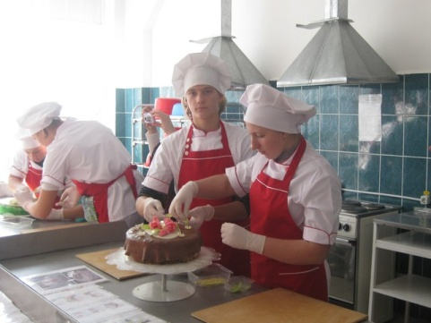

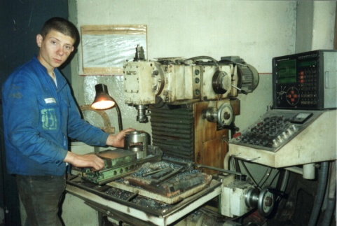
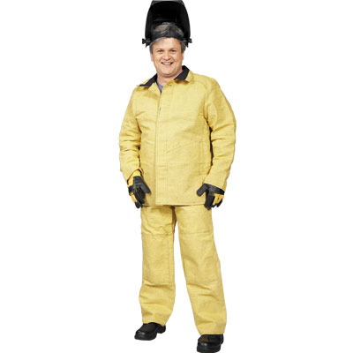
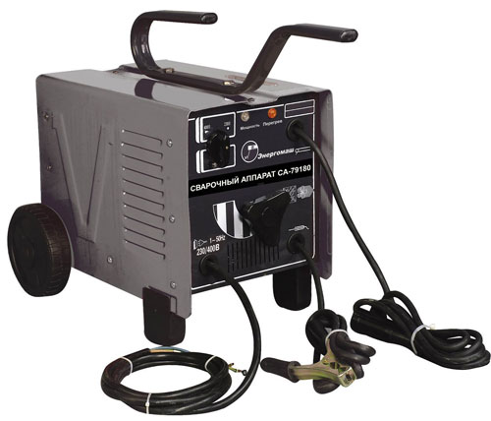
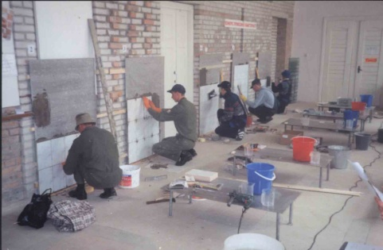
ВІД ЯКІСНОГО ДСПТО – ДО ЯКОСТІ ПІДГОТОВКИ РОБІТНИЧИХ КАДРІВ

